Slide 1
Alterando Dashboard e idioma.

Slide 2
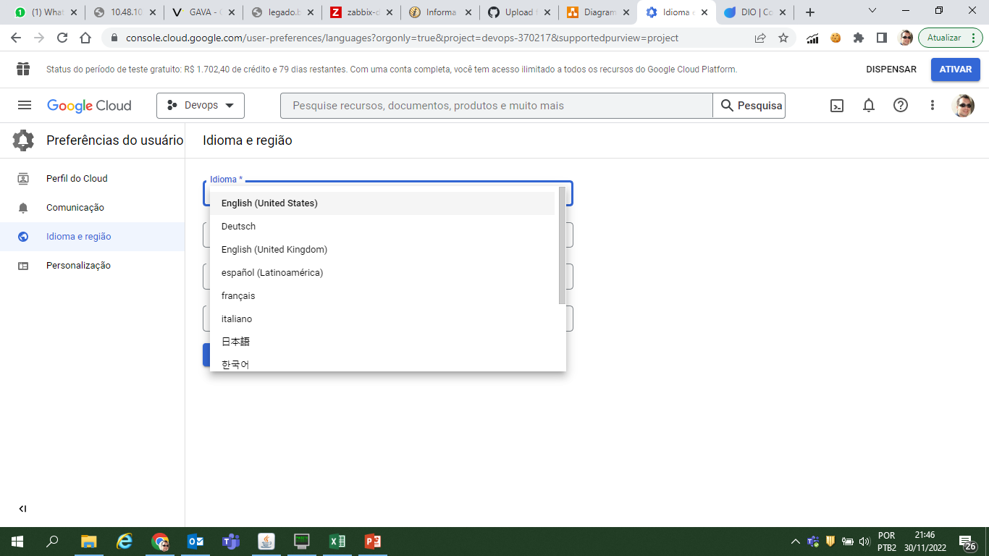
Alterando idioma em preferences

Slide 3
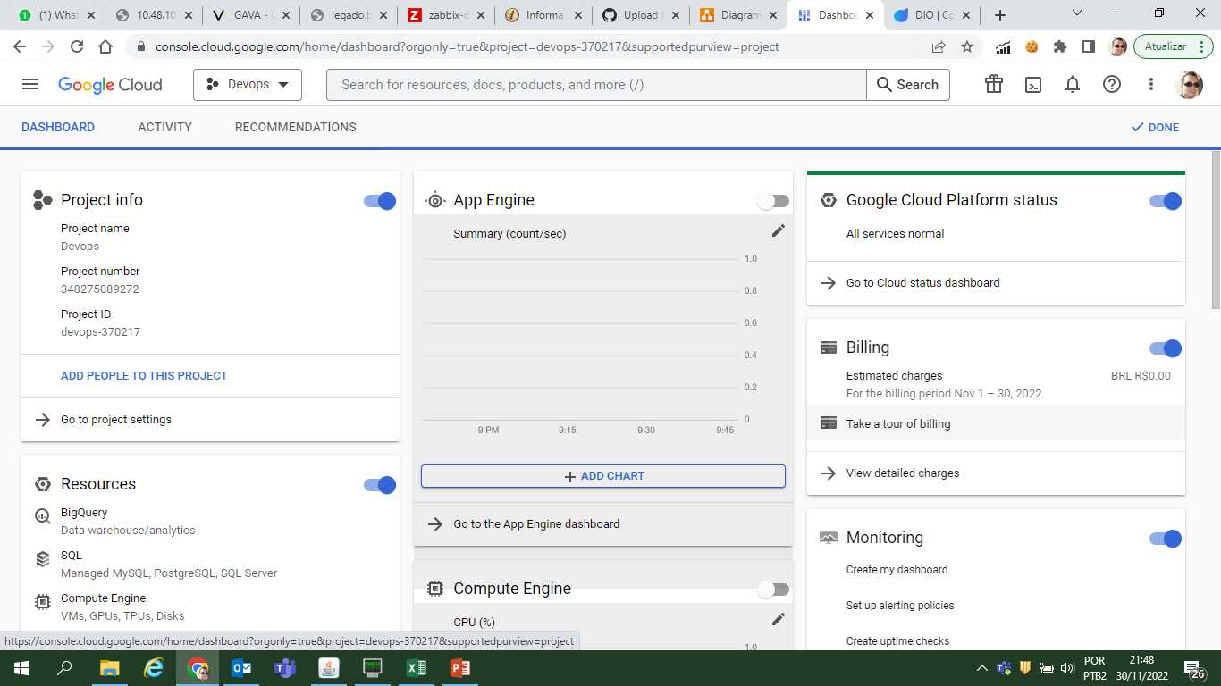
Alterando Dashboard

Slide 4
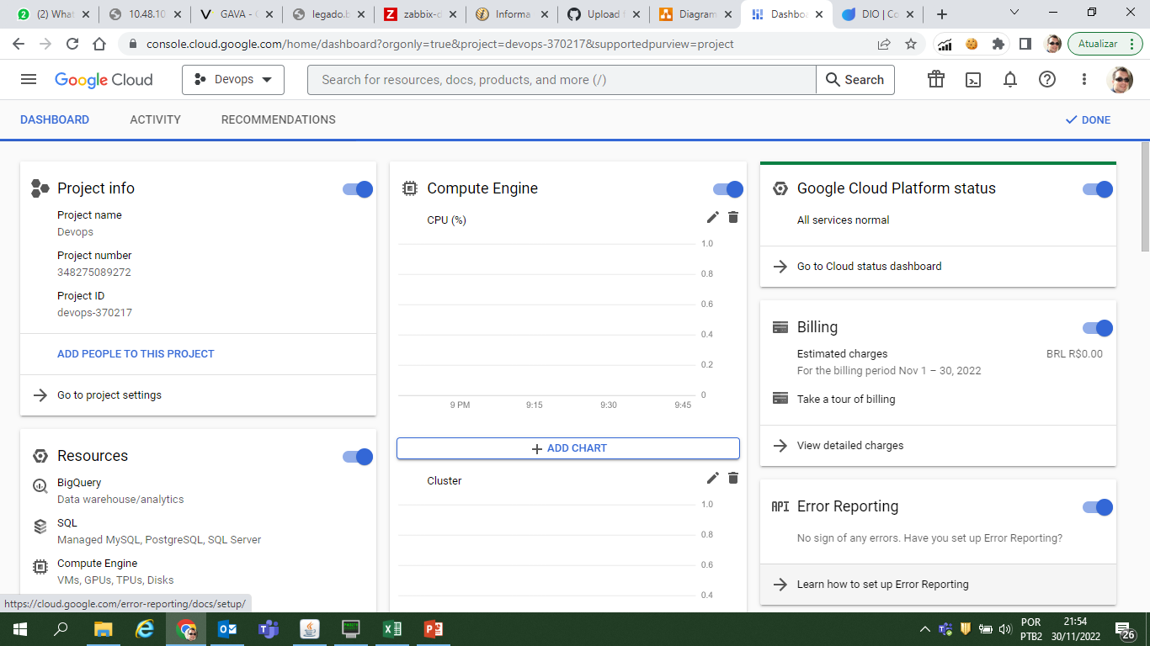
Alterando Dashboard

